Slide 1

Final Project UK Used Car

Slide 2



Meet Our Team
(Group Theta)
Retno Dwi
Yuni Sartika
Fadhil Mulyono
MENTOR PURWADHIKA : Regitha Indah
GUEST MENTOR : Astry Eka Citrasari

Slide 3
Table of Contents
01
BISNIS PROBLEM UNDERSTANDING
02
DATA UNDERSTANDING
03
EXPLORATORY DATA ANALYSIS
04
PRE PROCESSING

Slide 4
Table of Contents
05
MODELLING
06
FEATURE IMPORTANCE
07
CONCLUSION
08
RECOMMENDATION

Slide 5
1
Bisnis Probelm Understanding

Slide 6
Introduction
Mobil bekas tetap menjadi pilihan populer bagi banyak konsumen di Inggris karena harganya yang lebih terjangkau dibandingkan mobil baru.
kekurangan rantai pasokan otomotif yang melanda industri secara global, menyebabkan
terhambatnya produksi mobil baru sehingga pasokan mobil baru terbatas . Hal ini mendorong beberapa konsumen yang sebelumnya berencana membeli mobil baru untuk beralih ke pembelian mobil bekas.
Latar belakang diatas mengakibatkan peningkatan permintaan terhadap mobil bekas di pasaran. Sehingga penting bagi perusahaan untuk menentukan harga yang kompetitif karena harga merupakan salah satu pertimbangan penting bagi konsumen dalam membeli suatu produk.

Slide 7
Bisnis Problem Understanding
Problem Statement
1
Perusahaan Dealer mobil Membutuhkan prediksi harga yang tepat pada mobil bekas untuk menghindari Underpricing atau Overpricing.
Goals
2
Dealer mobil bekas dapat memprediksi harga yang tepat, sehingga dapat meningkatkan penjualan mobil bekas serta memberikan kemudahan bagi calon pembeli dalam menentukan mobil impian mereka dengan melihat berbagai spesifikasi dan harga yang akurat sesuai dengan keinginan dan kebutuhan mereka.
Analytic Approach
3
Membangun model Regresi untuk memprediksi harga mobil bekas berdasarkan fitur fitur yang tersedia.
Metric Evaluation
4
MAE , MAPE DAN R SQUARE

Slide 8
2
Data Understanding

Slide 9
Data Understanding
Dataset yang digunakan Best-selling used car brands in the United Kingdom in 2021
Dataset terdiri dari 68.203 baris dan 10 kolom
Setiap baris data merepresentasikan informasi satu mobil sesuai harga
Attribute | Data Type | Description
Brand | Object | Mengacu nama merk mobil.
model | Object | Mengacu pada jenis atau varian kendaraan tertentu.
year | Integer | Pembuatan Mobil
price | Integer | Harga Mobil (Target Variable)
transmission | Object | Mesin ['Automatic', 'Semi-Auto', 'Manual', 'Other'])
mileage | Integer | Jumlah mil atau kilometer yang telah ditempuh
fuelType | Object | Jenis bahan bakar ['Diesel', 'Petrol', 'Other', 'Hybrid', 'Electric']
tax | Integer | Pajak kendaraan yang harus dibayarkan (£)
mpg | float64 | Konsumsi bahan bakar (miles/galon)
engineSize | float64 | Ukuran atau kapasitas mesin

Slide 10
3
Exploratory Data Analysis

Slide 11
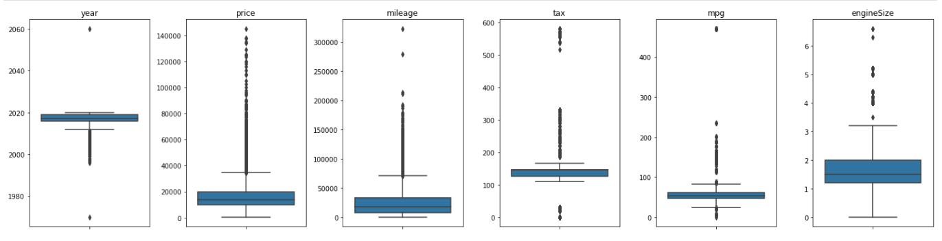
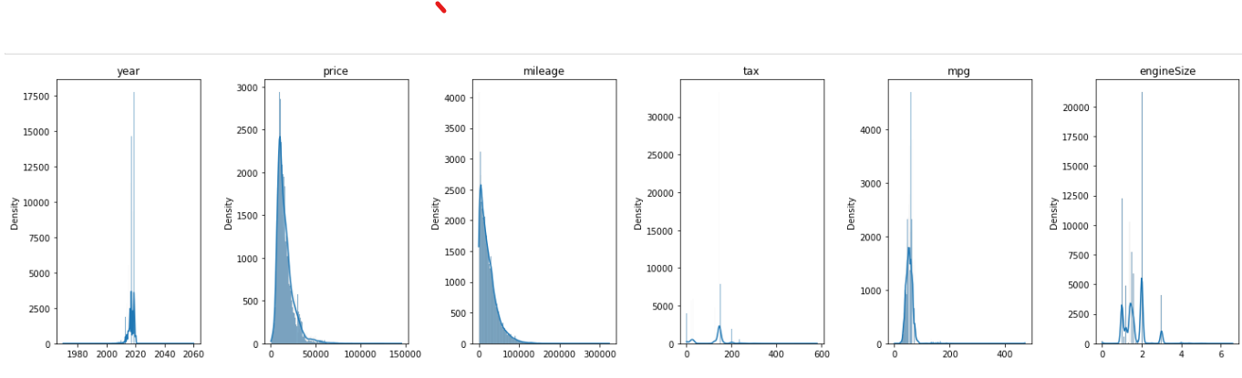
Numerical Features Analysis

Slide 12
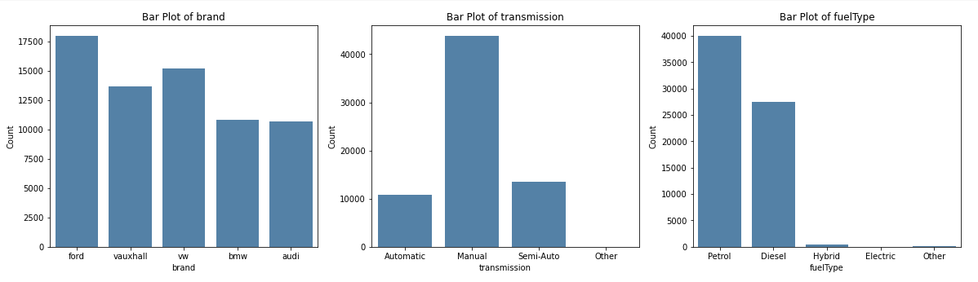
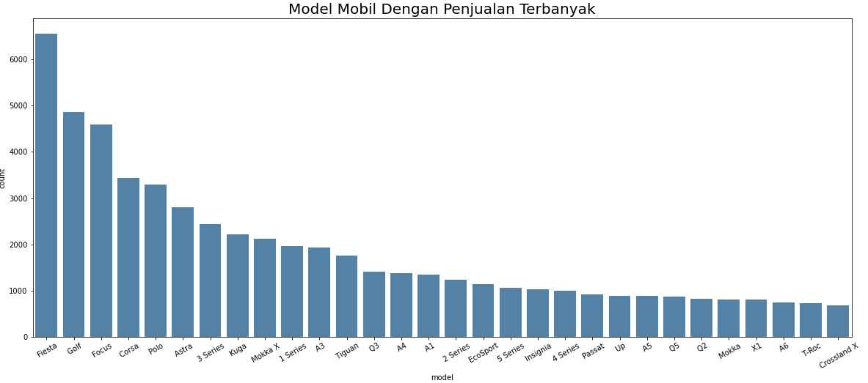
Categorical Features Analysis

Slide 13
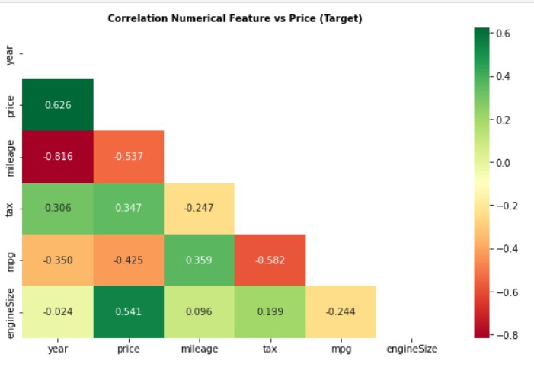
Data Corelation

Slide 14
4
Pre Processing

Slide 15
Pre Processing
Missing Data
Tidak ada Missing Value
Handling Duplicate
Menghapus 1012 data duplikasi (1.48%)
Inconsistent Variable
Fitur Model
Menghapus semua white space
Fitur Transmission & Fitur fuelType
Mengganti value Other
Handling Anomaly
Fitur year
Mengganti tahun 2060 dan 1970
Fitur EngineSize
Menghapus baris data engineSize ukuran 0.0 (0.30%).
Fitur Tax
Tidak menghapus baris pada tax 0 (5,74%)

Slide 16
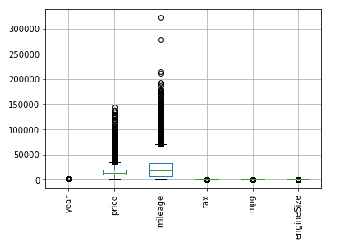
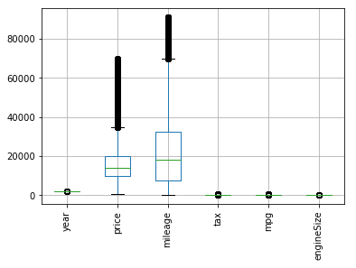
Pre Processing
Handling Outlier
Dilakukan filtering data pada outlier yang tergolong ekstrim pada fitur Price and Mileage
Before Handling
After Handling
Before preprocessing : 68.203 baris
After preprocessing : 65.394 baris

Slide 17
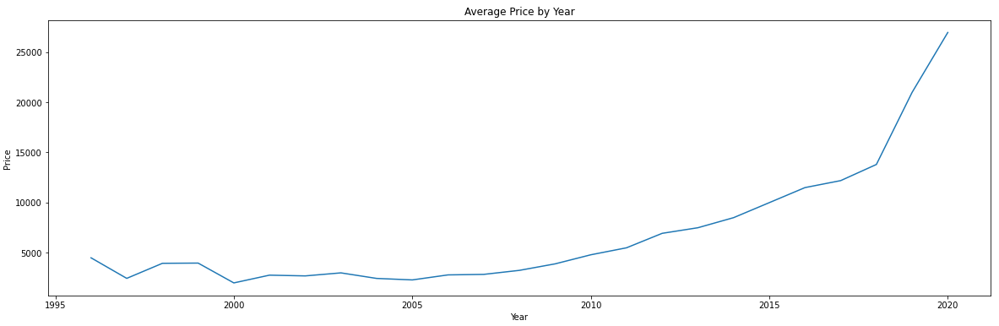
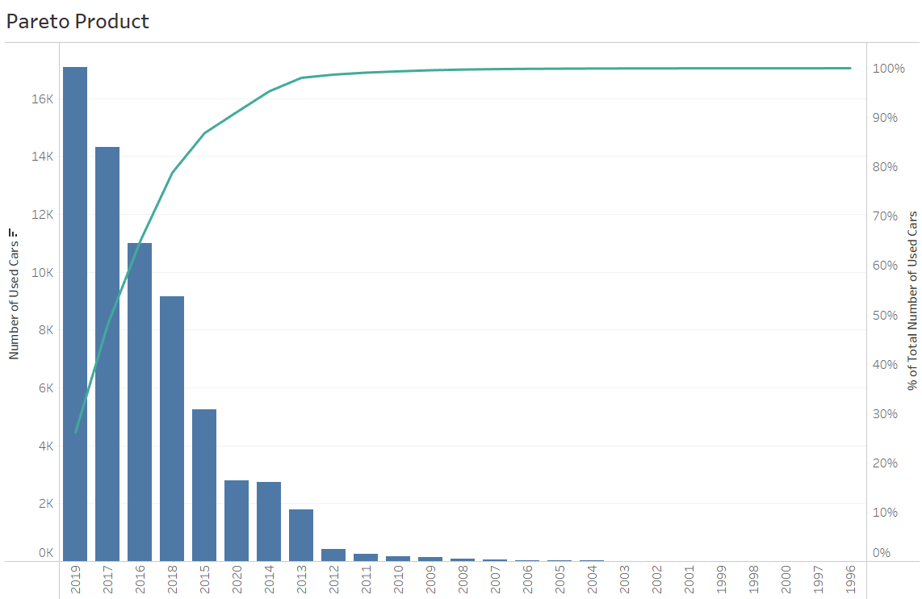
Analysis Result After Prepocessing
Pengaruh Tahun terhadap Harga Mobil
Analisis Pareto

Slide 18
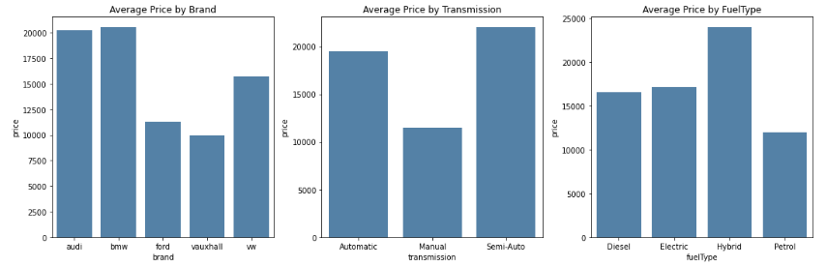
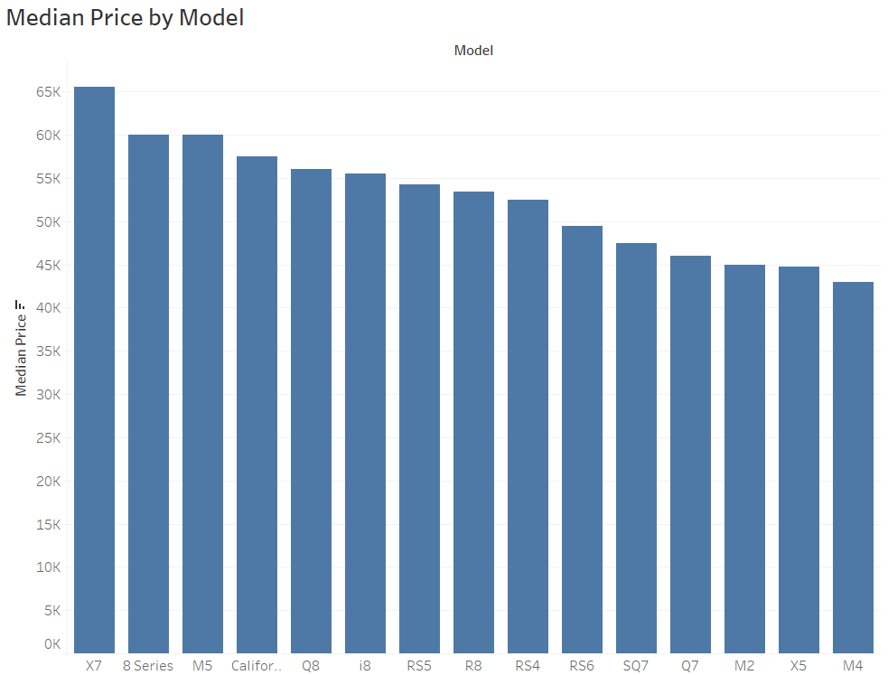
Analysis Result After Prepocessing
Pengaruh Categorical feature terhadap harga

Slide 19
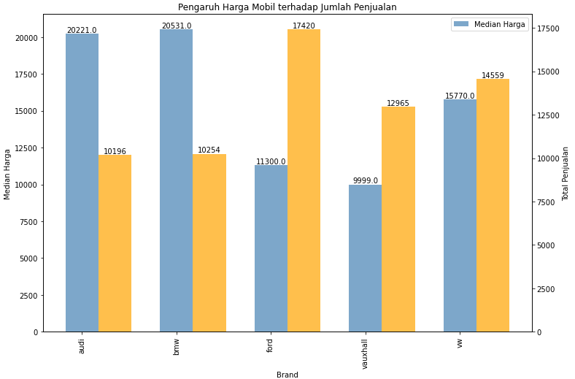
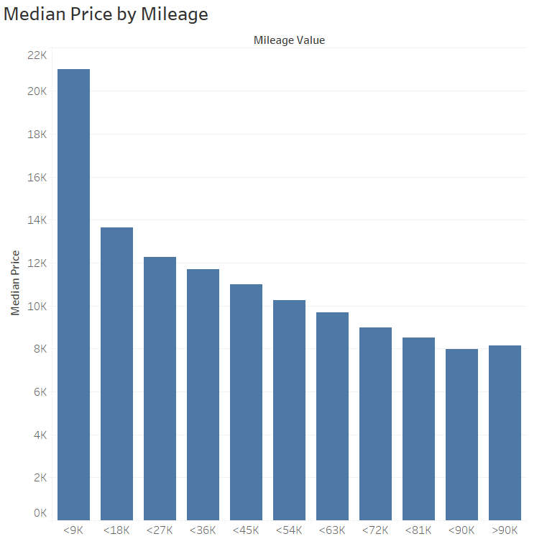
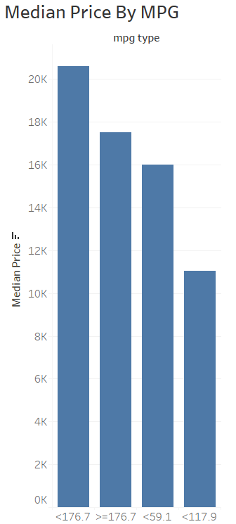
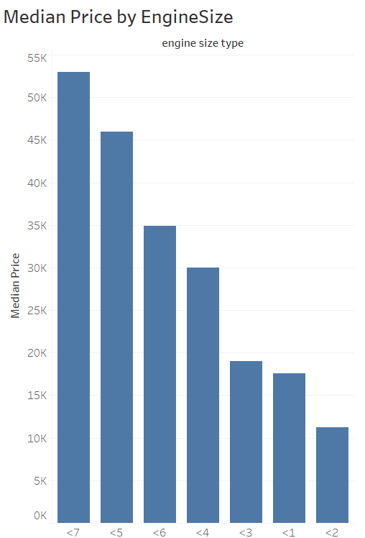
Analysis Result After Prepocessing
Pengaruh harga mobil terhadap
jumlah penjualan berdasarkan brand
Pengaruh Numerical feature terhadap harga

Slide 20
5
Modelling

Slide 21
Feature Engineering
Feature Encoding
01
One Hot Encoder : Transmission, Fuel Type, Brand
Binary Encoder : Model
Data Transformation
02
Menggunakan Robust Scaler karena tidak sensitive terhadap outlier
Data Splitting
03
80% Data Pelatihan, 20% Data Pengujian

Slide 22
Modelling Machine Learning
Linear Regression
KNN Regressor
Decision Tree Regressor
Random Forest Regressor
XGBoost Regressor

Slide 23
Choose a Benchmark Model
No | Model | Mean_MAE | Mean_MAPE | Mean_R2
0 | Linear Regression | -2595.69225 | 0.194966 | 0.819676
1 | KNN Regressor | -4828.682894 | 0.350922 | 0.435519
2 | Decision Tree Regressor | -1433.695698 | 0.093051 | 0.93144
3 | Random Forest Regressor | -1141.54203 | 0.074482 | 0.959688
4 | XGBoost Regressor | -1164.886379 | 0.07592 | 0.961057
without Scaler
No | Model | Mean_MAE | Mean_MAPE | Mean_R2
0 | Linear Regression | -2595.69225 | 0.194966 | 0.819676
1 | KNN Regressor | -1201.354346 | 0.077309 | 0.954248
2 | Decision Tree Regressor | -1435.890301 | 0.093044 | 0.931617
3 | Random Forest Regressor | -1141.983614 | 0.074484 | 0.959685
4 | XGBoost Regressor | -1165.167996 | 0.075959 | 0.96098
with Scaler
Setelah dilakukan modelling pada 5 model, Random Forest Regressor dan XGB Regressor tanpa menggunakan scaler yang memiliki performa terbaik.

Slide 24
Predict to Test Set with the Benchmark Model
Model | MAE | MAPE | R2
XGB | 1156.751422 | 0.075107 | 0.962876
Random Forest Regressor
XGB Regressor
Model | MAE | MAPE | R2
RandomForest | 1127.356978 | 0.072881 | 0.961692
Setelah dilakukan prediksi pada test, Random Forest sedikit lebih baik dibandingkan XGB. Maka selanjutnya kita akan menggunakan model Random Forest ini sebagai model akhir yang akan di hyperparameter tuning dengan harapan dapat meningkatkan performa model

Slide 25

Performance Comparison
Model | MAE | MAPE | R2
Random Forest Before Tuning | 1127.356978 | 0.072881 | 0.961692
Random Forest After Tuning | 1081.975942 | 0.071337 | 0.965377
Setelah dilakukan hyperparameter, model mengalami peningkatan performa (nilai MAE dan MAPE berkurang dan nilai R-Squared meningkat). Hal ini berarti proses hyperparameter yang dilakukan berhasil karena score nya membaik dibanding sebelumnya.

Slide 26
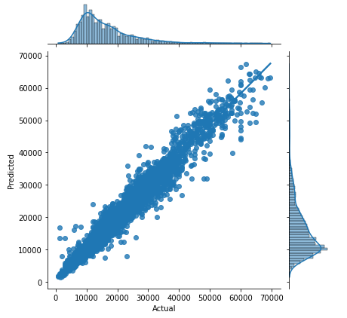
Visualize the actual prices and predicted prices
OBJECTIVE
Data hasil prediksi cenderung merapat mendekati garis regresi membentuk hubungan yang linear, sehingga dapat disimpulkan bahwa hasil prediksi memiliki bias dan error yang relatif kecil

Slide 27
6
FEATURE IMPORTANCE

Slide 28
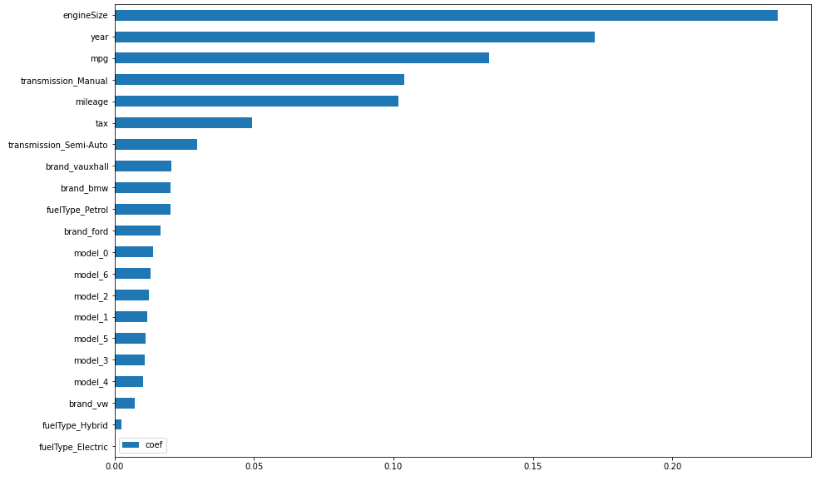
FEATURE IMPORTANCE
OBJECTIVE

Slide 29
7
CONCLUSION

Slide 30
Conclusion Data Analysis
Year 2019
Tahun produksi mobil yang penjualannya terbanyak di UK.
Analisis Lanjutan:
Semakin baru tahun pembuatan mobil, maka semakin tinggi pula harga mobil tersebut. Karena masih memiliki teknologi dan fitur yang relatif modern dan kondisi mesin yang masih prima.
Mobil produksi 2020 tidak banyak terjual karena belum banyak beredar dipasaran.
Berdasarkan analisis Pareto yang menjadi penyumbang 80% penjualan mobil bekas di UK adalah mobil usia 2-5 tahun terakhir.
Semakin terjangkau harga mobil maka semakin banyak pula diminati oleh konsumen. hal ini dibuktikan dengan mobil bekas yang paling banyak terjual adalah mobil brand Ford.
Brand & Model
Brand Ford dengan model Fiesta
Transmission & FuelType
Mobil dengan jenis Transmission Manual dan fuelType Petrol
EngineSize & Mileage
EngineSize dibawah 2 dengan Mileage dibawah 9000km
Tax & MPG
Tax mobil bekas terendah adalah 0 sedangkan tax tertinggi adalah £ 580. Dan Mpg dibawah 94.4.

Slide 31
Conclusion Model
Dari lima model yang dievaluasi, Random Forest Regressor menunjukkan performa terbaik dengan melakukan hyparameter tuning.
Performa model diukur menggunakan, MAE, MAPE, dan R2 square.
Nilai MAPE sebesar 0.071337 menunjukkan bahwa rata-rata kesalahan prediksi harga mobil adalah sebesar 7% dari nilai sebenarnya.
Nilai R2 square sebesar 0.965377 mengindikasikan bahwa model dapat menjelaskan sekitar 96.54% variasi dalam data target.
Dengan demikian dapat disimpulkan bahwa model Random Forest Regressor dengan hyparameter tuning mampu memberikan prediksi yang cukup akurat untuk harga mobil dan berdasarkan Lewis (1982) dengan nilai MAPE yang berada di bawah 10% dapat dikategorikan bahwa hasil prediksi nya `Sangat Baik’.

Slide 32
Error Simulation
Berdasarkan asumsi, jika nilai MAPE sebesar 0.071337 (7%), maka dapat diasumsikan bahwa harga prediksi akan memiliki selisih 7% dari harga sebenarnya. Jika harga mobil aktual adalah £200.000, maka:
Jika harga prediksi berada 7% di bawah harga sebenarnya (Underpricing), maka harga prediksi akan menjadi £186.000. Dalam hal ini, perusahaan akan kehilangan profit sebesar £14.000, karena konsumen akan membayar harga yang lebih rendah dari harga sebenarnya.
Sebaliknya, jika harga prediksi berada 7% di atas harga sebenarnya (Overpricing), maka harga prediksi akan menjadi £214.000. Dalam hal ini, konsumen akan membayar lebih mahal sebesar £14.000, karena harga yang mereka bayar melebihi harga sebenarnya.

Slide 33
8
RECOMMENDATION

Slide 34


Model Recommendation
Penambahan Tenaga Ahli
03
Maecenas non laoreet odio. Fusce lobortis porttitor purus
Penambahan Feature
02
Penambahan Data
01

Slide 35
Bisnis Recommendation
Perusahaan bisa focus menjual mobil dengan rentang usia 2-5 Tahun terakhir, dan fokus Brand Ford, Vauxhall dan VW karena ketiga mobil tersebut memiliki range harga yang terjangkau sehingga memiliki banyak peminat.
Perusahaan bisa focus menyediakan mobil dengan Manual dengan Mileage dibawah rata-rata 9000km.
Konsumen dapat memilih range harga mobil yang sesuai dengan kondisi finansial mereka.
konsumen bisa melakukan riset terlebih dahulu Sebelum membeli mobil bekas dengan melihat fitur-fitur yang tersedia didalam model machine learning, dengan harapan konsumen bisa membeli mobil bekas yang sesuai keinginan mereka dengan harga yang tidak over price.

Slide 36
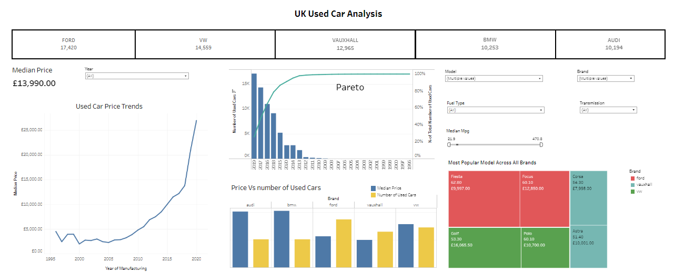
Final Project | Tableau Public

Slide 37

TERIMA KASIH

